Slide 1
FICHE OBJECTIF
BUTS
Nourrir la plante écologiquement et économiquement
Préparer l’agriculture de demain: durable et module à la fais
Création d’un modèle de croissance des plantes applicable et utile à l’agriculture
Avec des modèles déterminants on peut mieux prédire la croissance de plante
FAITS
CAUSES
Application mathématique de chaîne de Markov
On a beaucoup de données, de modèles possibles
Des modèles coexistent et il manque de comparer des différents modèles approches mais insuffisants(article)
ENONCE DE L’OBJECTIF
Besoin d’améliorer l’efficité avec des critères économiques et écologiques
Besoin d’un modèle décisionnel, précis et pratique
Manque de certaines ressources
Nocif pour la terre sans bien maîtriser des ressources en intrants
Développe des technologies actuelles (satellites, drones)
Comment modéliser de la croissance des plantes pour l’agriculture de précision
RESULTATS ATTENDUS
=> Fournir un programme capable de s’adapter à des nouveaux modèles de croissance
=> Déterminer la pertinence des paramètres pour une utilisation pratique
DEMANDEUR
Digiplante
DECIDEUR
Digiplante
PERIMETRE
CONTRAINTES
A RESPECTER
CRITERES
DE CHOIX
DES SOLUTIONS
Technologies d’informatique à résoudre des problèmes de système non-linéaire
Modèle LNAS et le plateforme de Julia
Un système dynamique
Interaction entre différents processus biologique
L’incertitude par rapport aux données est le plus bas possible
Un modèle plus flexible qui adapte bien à la diversité de variables et conditions que l’on observe
CREARGIE – Aide mémoire – Créativité
Notes:
http://images.google.fr/imgres?imgurl=https%3A%2F%2Fjardinons.files.wordpress.com%2F2013%2F01%2Fcroissanceblc3a9.jpg&imgrefurl=https%3A%2F%2Fjardinons.wordpress.com%2F2013%2F01%2F19%2Ffaire-un-max-de-ble-grace-a-la-permaculture-la-methode-fukuoka-bonfils%2F&h=315&w=797&tbnid=jLtcsCY857MQhM%3A&docid=Elt75kGtx3TuZM&ei=KLdiVuzNMYi7apTvkbAN&tbm=isch&iact=rc&uact=3&dur=483&page=1&start=0&ndsp=23&ved=0ahUKEwjsgaq6vMTJAhWInRoKHZR3BNYQrQMIUTAP&biw=1440&bih=811

Slide 2
Resources
Mathematique
informatique
Ressources humaines
Probabilité
Statistiques
Algorithme
Programmation en C++
Modèle LNAS
Plateforme Julia
RP
Client & chercheurs de labo MAS
Equipe internationale : bonne organisation des travaux
Documentations
Thèse des études déjà fait
Articles concernant de ce domaine d’étude
CREARGIE – Aide mémoire – Créativité

Slide 3
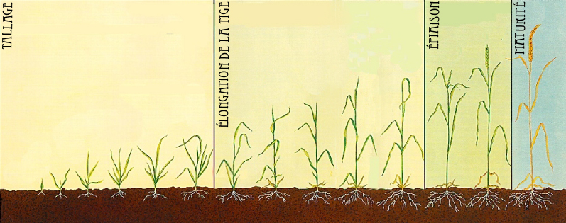
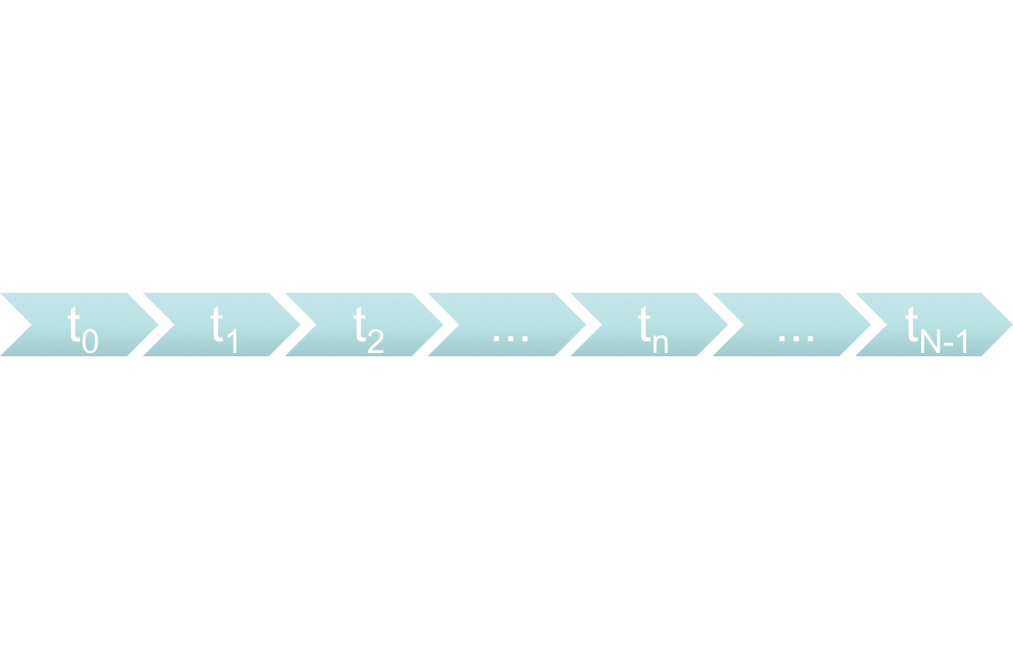
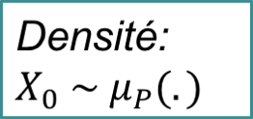

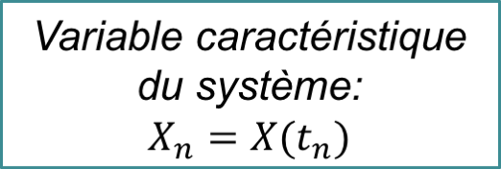
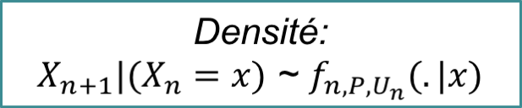
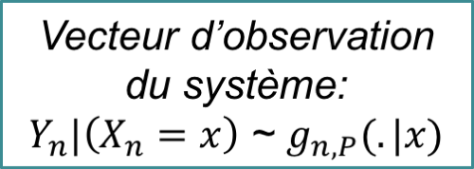

En résumé
CREARGIE – Aide mémoire – Créativité

